Slide 1
Conception et implémentation sur circuit FPGA d’une architecture composée de plusieurs processeurs programmables dédiés pour de la représentation 3D
DEVANT David
TROMPAT Aurélien
Filière SEE

Slide 2
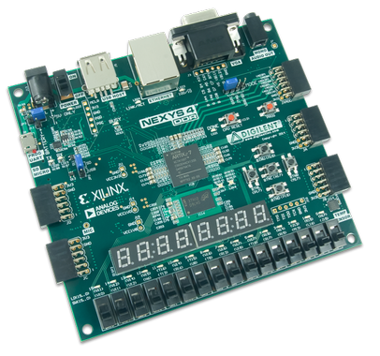
Contexte du projet
Conception d’un processeur 8 bits sur FPGA
Reprise d’un projet de la promotion SEE précédente
Auteurs : Pierre JOUBERT et Julien BESSE

Slide 3




Plan de la présentation
1. La description matérielle en VHDL
2. Conception du compilateur
3. Management du projet

Slide 4
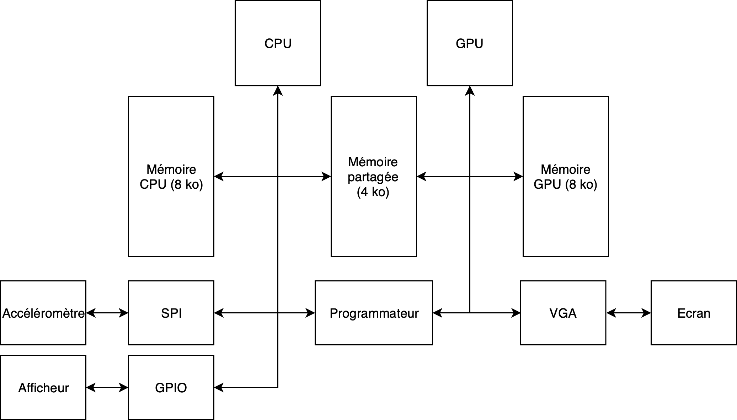
1. Description matérielle

Slide 5
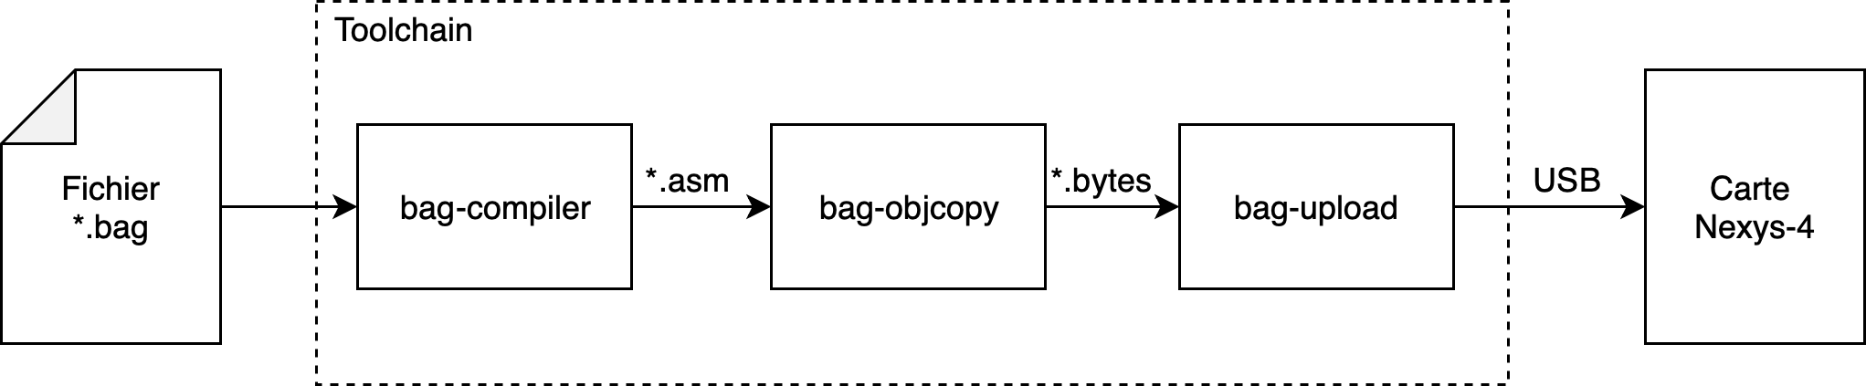
2. Conception du compilateur
Ecrire le programme en assembleur dans la RAM
Développement d’une chaine de compilation

Slide 6
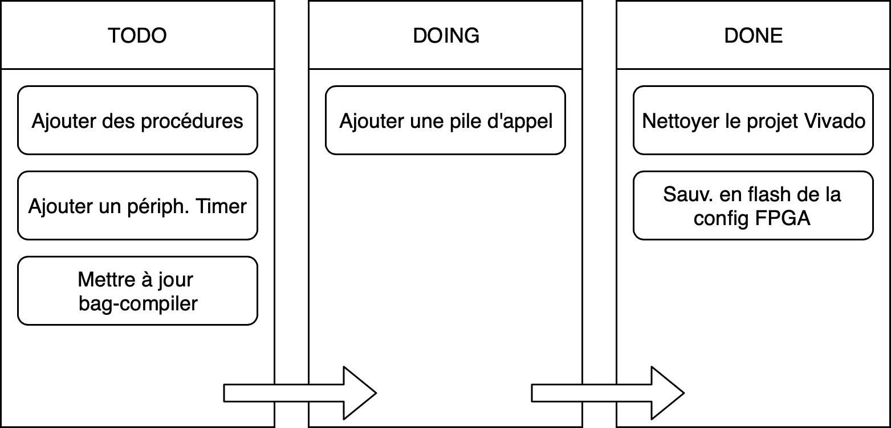
3. Management du projet
Outil de gestion des tâches (Méthode de Kanban)

Slide 7
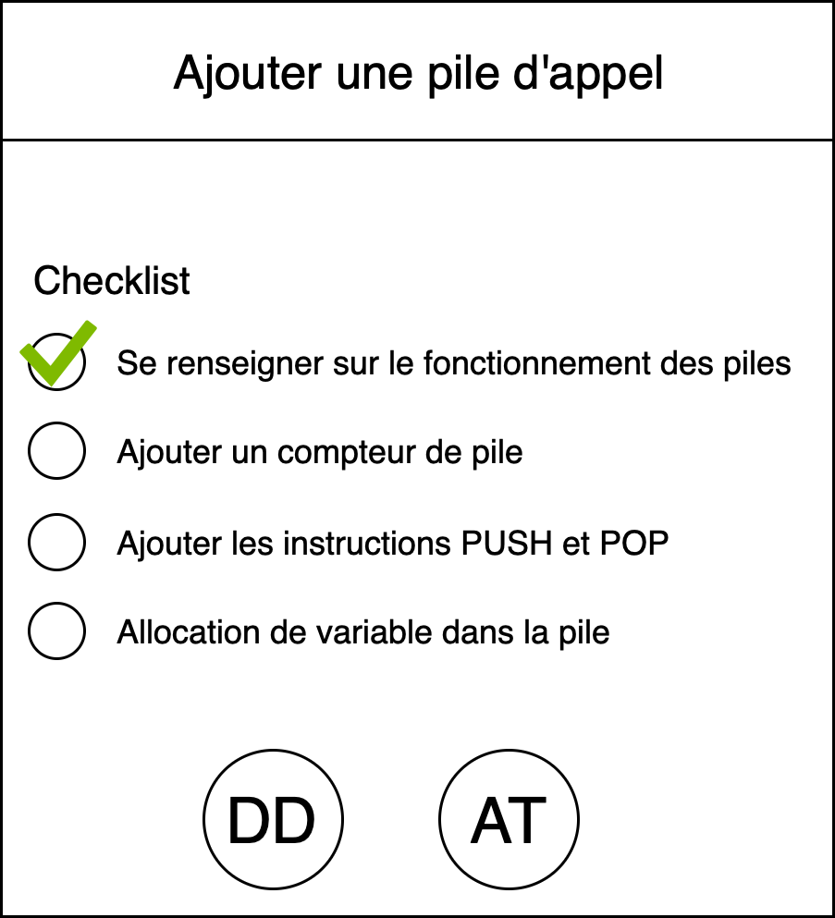
3. Management du projet
Détail des actions
Membre de l’équipe assigné à la tâche

Slide 8


Conclusion

Slide 9
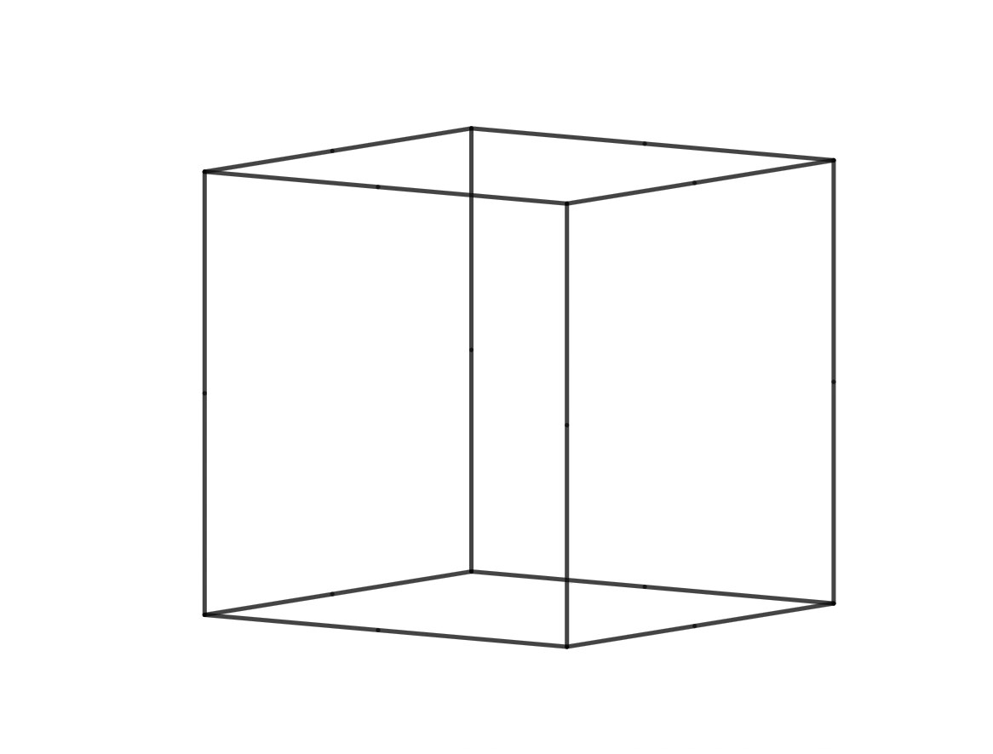
Merci pour votre attention
Questions ?

